Slide 1

শুভেচ্ছা
সুমন শীল
সহকারী শিক্ষক
e-mail: suman_shil2004@yahoo.com
শহীদ লে.জি.এম.মুশফিক উচ্চ বিদ্যালয়।
পাহাড়তলী, চট্টগ্রাম।

Slide 2

বাংলাদেশ ও বিশ্ব পরিচয়
৮ম শ্রেণি
সময়ঃ ৫০ মিনিট

Slide 3
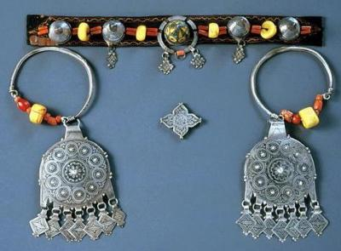
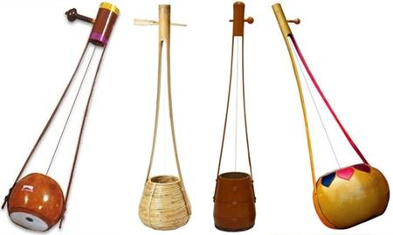
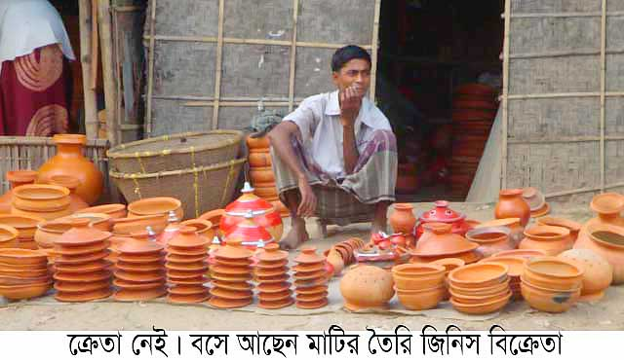
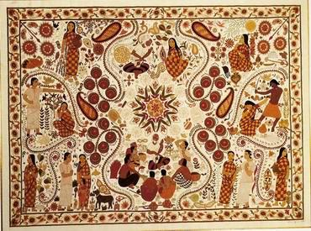
একতারা
গহনা
মাটির হাঁড়ি পাতিল
নকশী কাঁথা

Slide 4

ছবি
বাঙালীর সংস্কৃতি ও শিল্পকলা
অধ্যায়ঃ ৩
পৃষ্ঠাঃ ৩১-৩২

Slide 5
শিখনফল
এ পাঠ শেষে শিক্ষার্থীরা-
১. সংস্কৃতি ও শিল্পকলার সংজ্ঞা দিতে পারবে।
২.সংস্কৃতি ও শিল্পকলার বিভিন্ন ধাপ সম্পর্কে বর্ণনা করতে পারবে।
৩.সংস্কৃতি ও শিল্পকলা বিকাশের ধাপগুলোর অবদান চিহ্নিত
করতে পারবে।
৪. সংস্কৃতি ও শিল্পকলা বিকাশে ভূমিকা রেখেছে এমন কয়েকটি
দৃশ্য শিল্পের ব্যাখ্যা করতে পারবে।

Slide 6

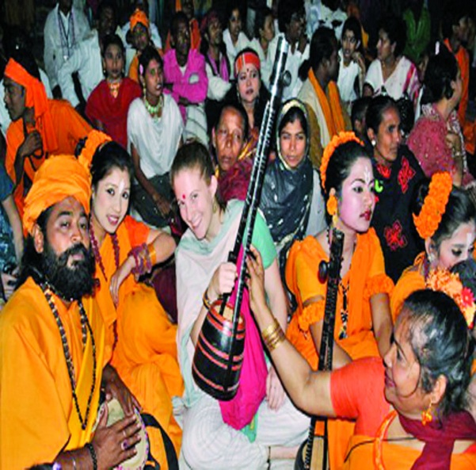
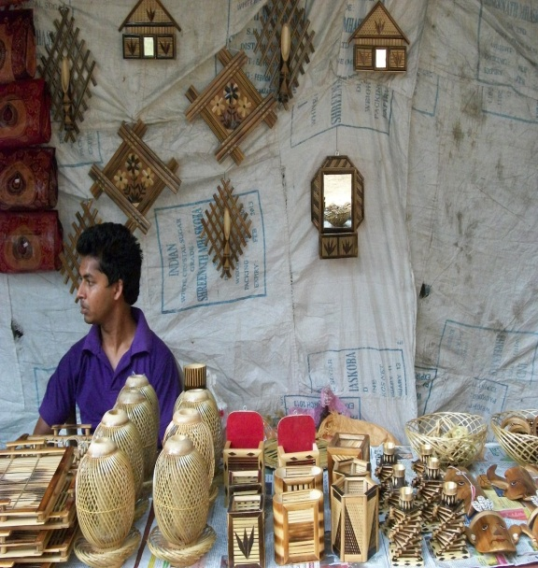
সংস্কৃতি
মানুষের ---
জীবনযাপন
আচার অনুষ্ঠান
ব্যবহৃত জিনিস পত্র এবং
যা কিছু সৃষ্টি করে

Slide 7
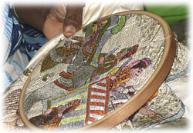
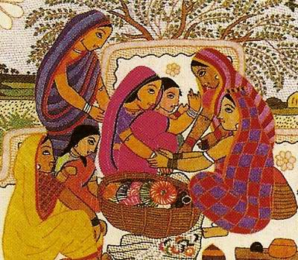
শিল্পকলা
সৃষ্টিশীল
চিন্তাশক্তি ও সৃজনশীল প্রতিভার পরিচয় বহন করে

Slide 8
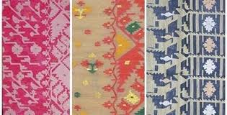
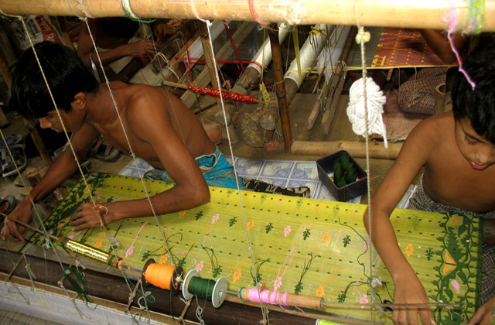
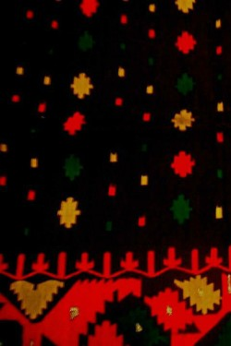
জামদানি

Slide 9
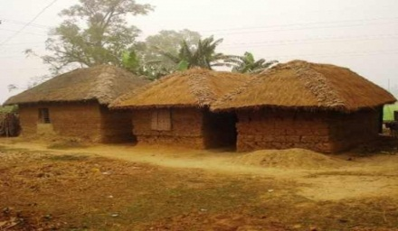
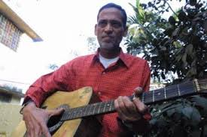
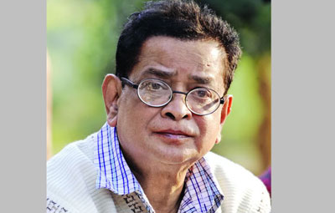
সংস্কৃতি
ও
শিল্পকলা
দৃশ্য শিল্প
সাহিত্য শিল্প
সঙ্গীত শিল্প

Slide 10
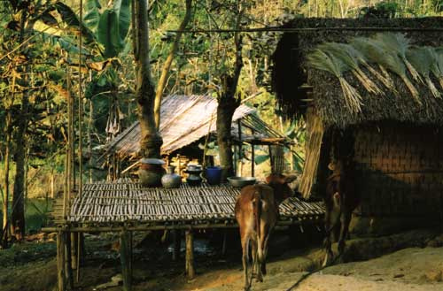
দৃশ্যশিল্পঃ

Slide 11
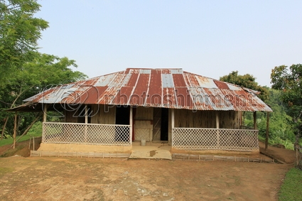
দৃশ্যশিল্পঃ

Slide 12
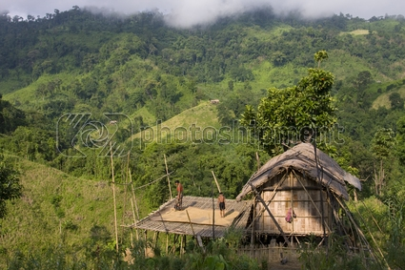
দৃশ্যশিল্পঃ

Slide 13
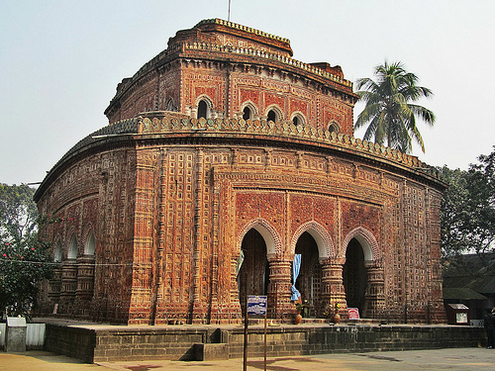
মাটির তৈরি ইট দিয়ে মন্দির
কান্তজীর মন্দির

Slide 14
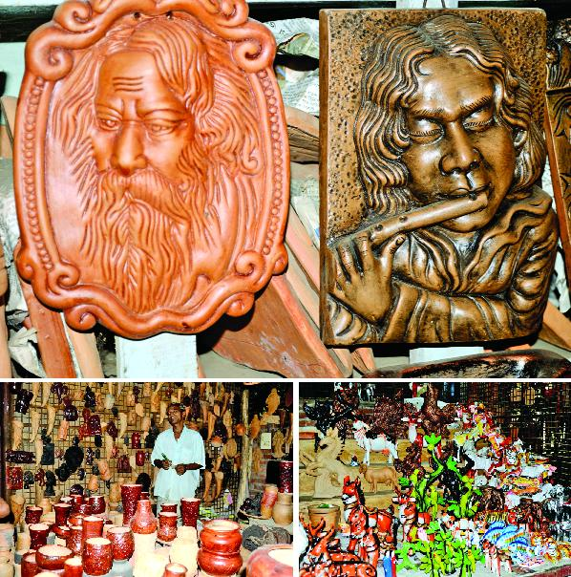
পোড়া মাটির ফলক

Slide 15
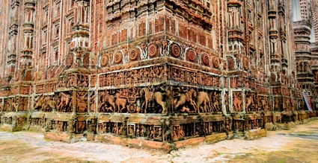
মাটির তৈরি ইট দিয়ে মন্দির

Slide 16
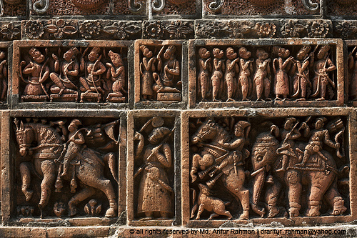
দেয়ালে পোড়ামাটির কাজ

Slide 17
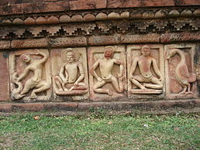
দেয়ালে পোড়ামাটির কাজ

Slide 18
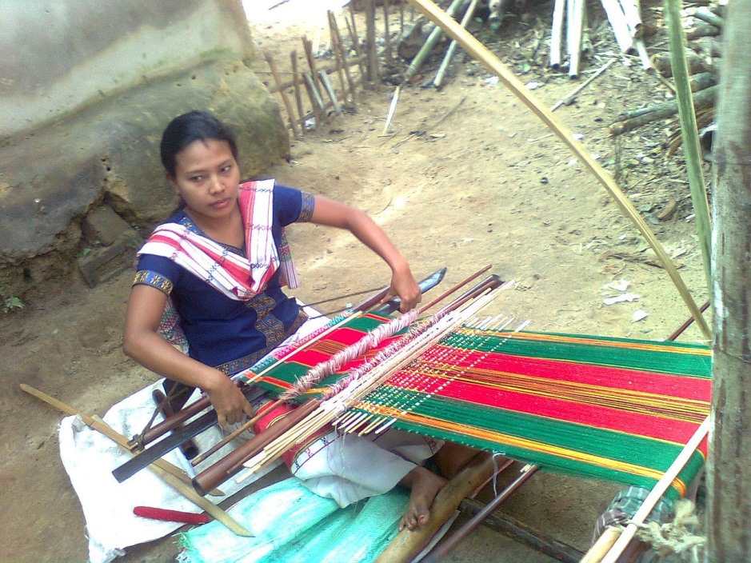
তাঁতের কাজ

Slide 19
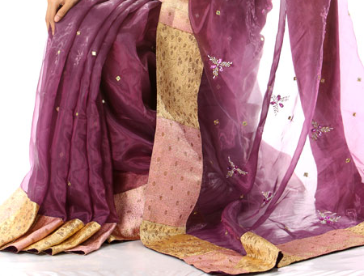
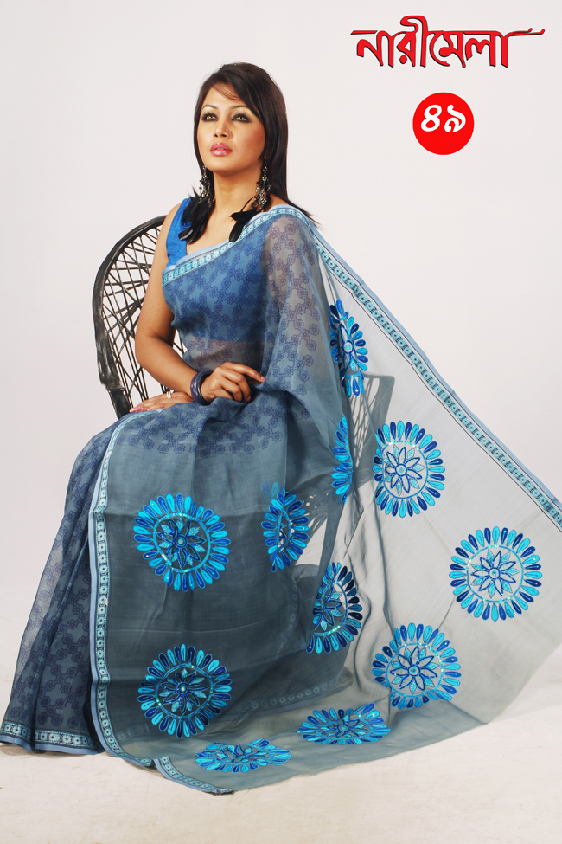
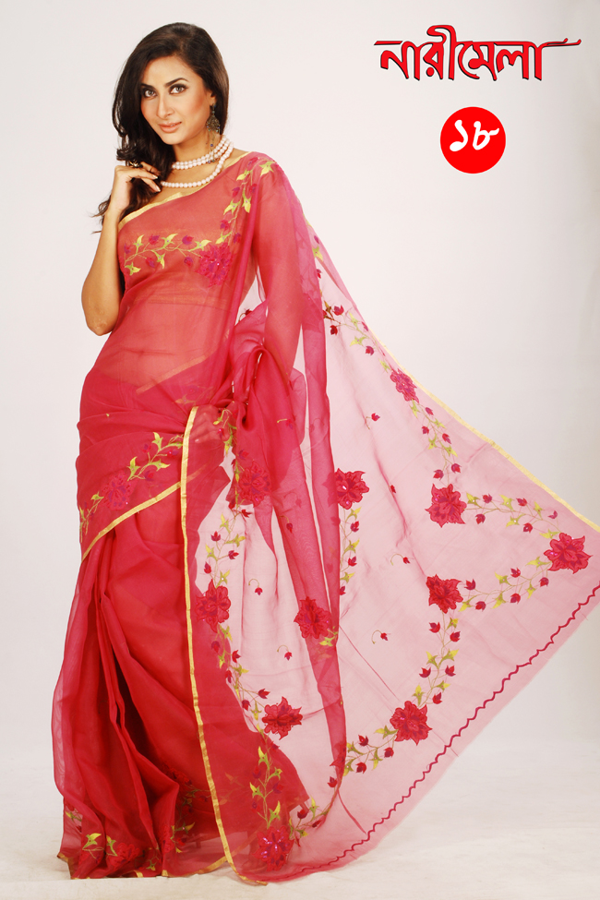
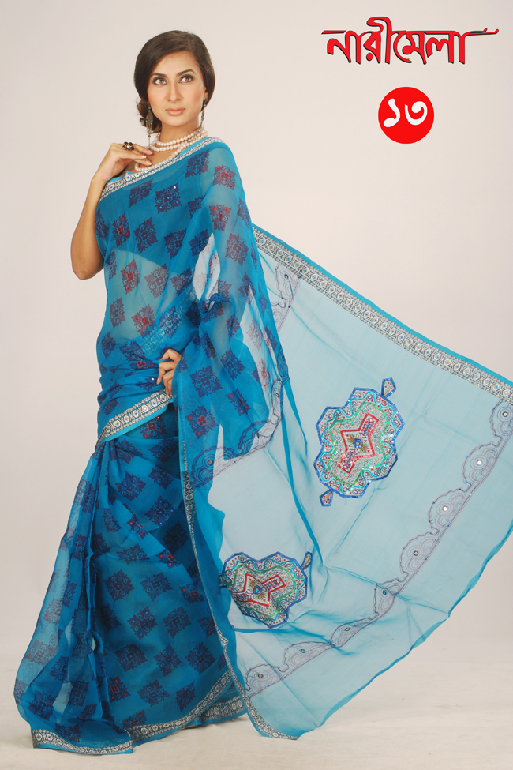
মসলিন

Slide 20
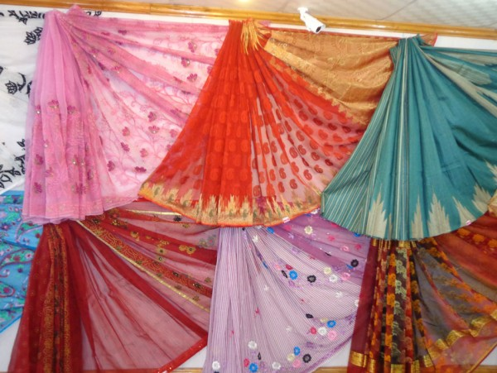
সিল্ক শাড়ী

Slide 21
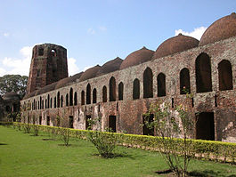
গুম্বুজ ও খিলান দিয়ে তৈরি কাটরা মসজিদ

Slide 22
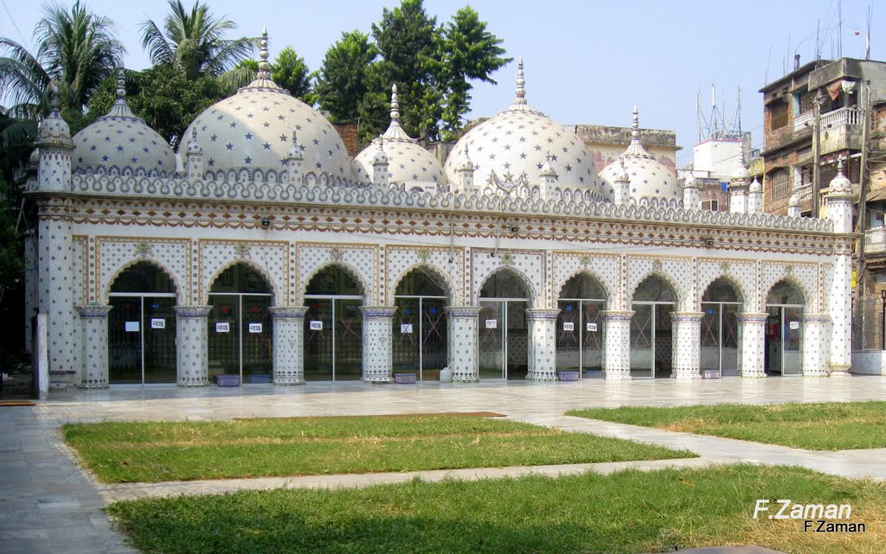
গুম্বুজ ও খিলান দিয়ে তৈরি তারা মসজিদ

Slide 23
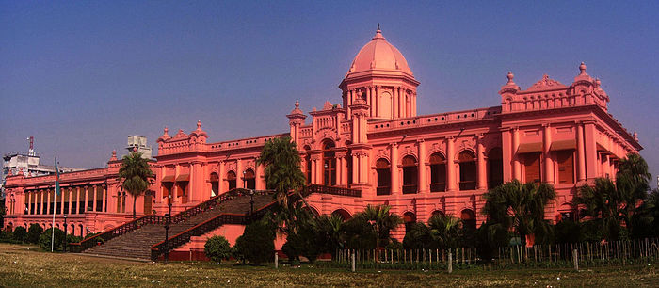
লালবাগ কেল্লা

Slide 24
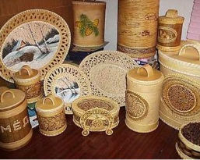
বেতের তৈরী জিনিস

Slide 25
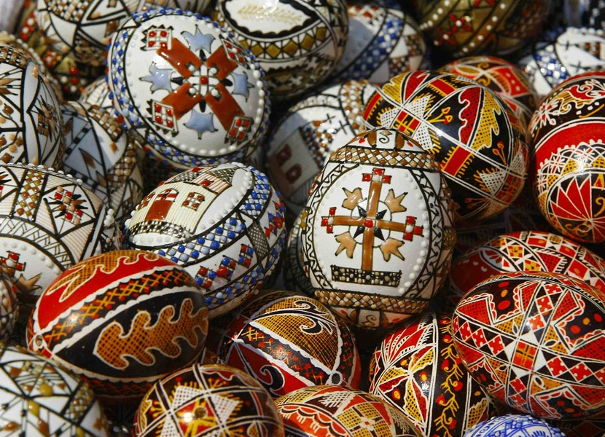
নকশা করা কুটিরশিল্প

Slide 26
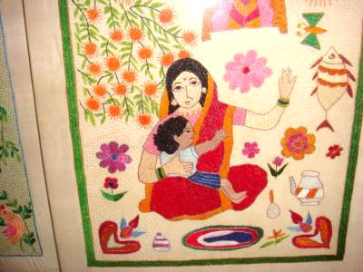
নকশি কাঁথা

Slide 27
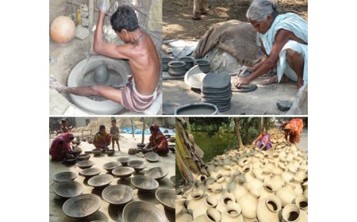
গ্রামীণ অর্থনীতি
সহজলভ্য

Slide 28
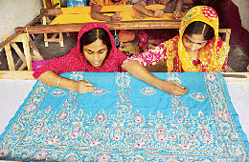
স্বাবলম্বী
ঐতিহ্যের বাহক

Slide 29
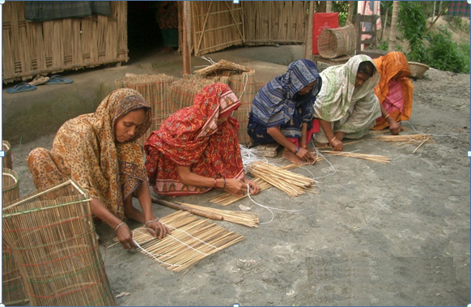
বাঁশ ও বেতের কাজ

Slide 30
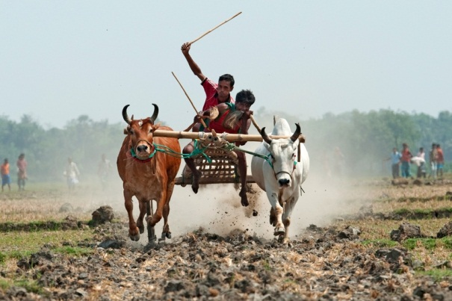

দলগত কাজ
ক
খ
‘ক’ ও ‘খ’ দৃশ্যশিল্প বাঙালীর সংস্কৃতি ও শিল্পকলার বিকাশে কী ধরনের ভূমিকা রেখেছে বর্ণনা কর।

Slide 31
উত্তর বলি
ঐতিহ্য রক্ষা করে কোন কোন শিল্প?
২. মাটির তৈরী শিল্প কোন ধরনের শিল্প?
৩. কারা নকশি কাঁথা তৈরী করে?

Slide 32
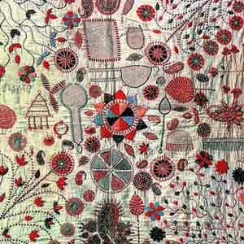
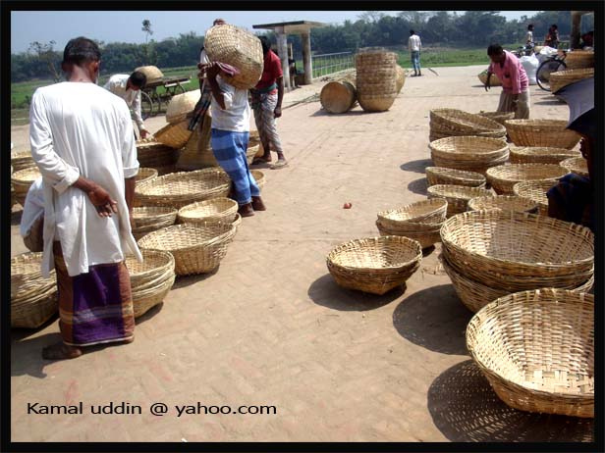
বাড়ির কাজ
নকশী কাঁথা ,বাঁশ ও বেতের কাজ আমাদের শিল্পকলার এক সমৃদ্ধ অধ্যায় -- ব্যাখ্যা কর।

Slide 33


